Slide 1



КЕАҚ «Д. Серікбаев атындағы Шығыс Қазақстан техникалық университеті»
Цифрлық технологиялар және жасанды интеллект мектебі
«ӨНДІРІС ҮДЕРІСІН АВТОМАТТАНДЫРУ» пәні бойынша
лекциялар курсы
10 - ЛЕКЦИЯ
Цифрлық технологиялар және жасанды интеллект мектебінің қауымдастырылған профессоры АЛИБЕККЫЗЫ К.
Өскемен, 2024 г.

Slide 2
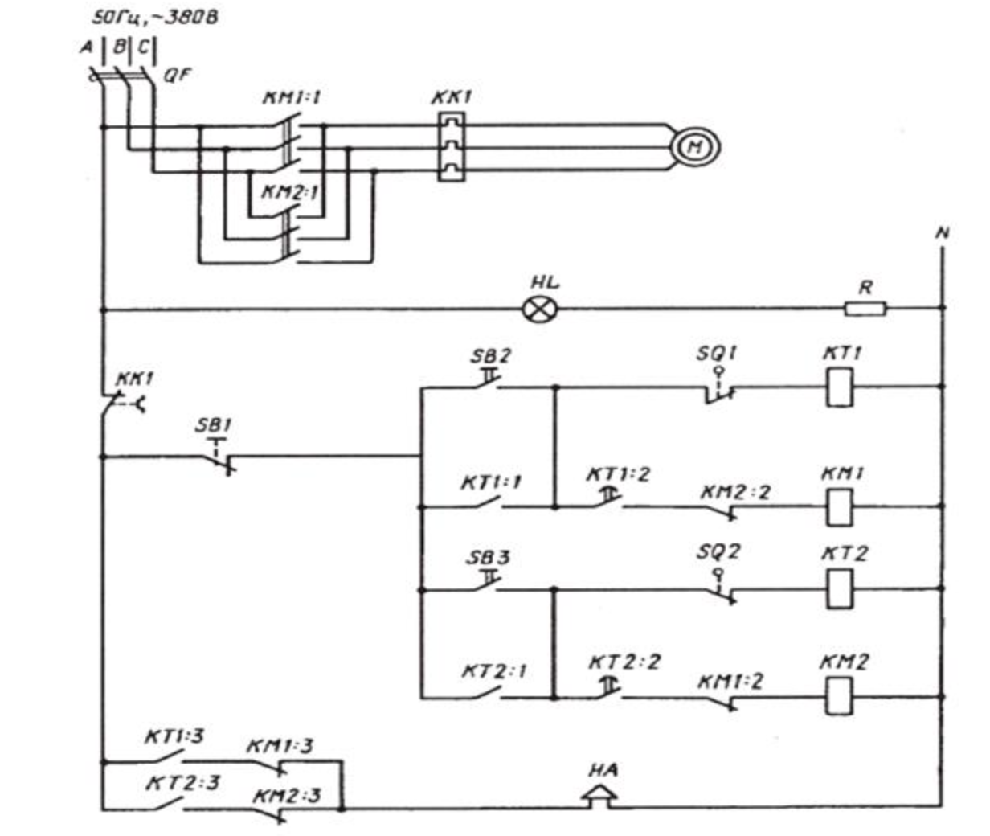
10 ЛЕКЦИЯ -Мал шаруашылығындағы технологиялық процестерді автоматтандыру
Дәріс мақсаты: малды азықтандыру және суару, жемді мөлшерлеу, сиырларды машинамен сауу, көң шығару жүйелерін автоматтандыруды зерттеу.
Дәріс мазмұны: мал шаруашылығындағы технологиялық процестерді автоматтандырудың технологиялық, электрлік және функционалдық схемаларымен танысу.
10.1 Малды азықтандыру мен суаруды автоматтандыру
Малды азықтандыруды автоматтандырудың екі негізгі жолы бар – стандартталған және стандартталмаған.
Жемді таратудың көптеген механизмдері (азықтық таратқыштар) жылжымалы және стационарлық болып жіктеледі. Бункерден қоректендіргіштерге M электр жетегі арқылы біркелкі тасымалданады (10.1 суретте).
10.1 сурет – Жем таратқыштың принципиалды сұлбасы
2

Slide 3
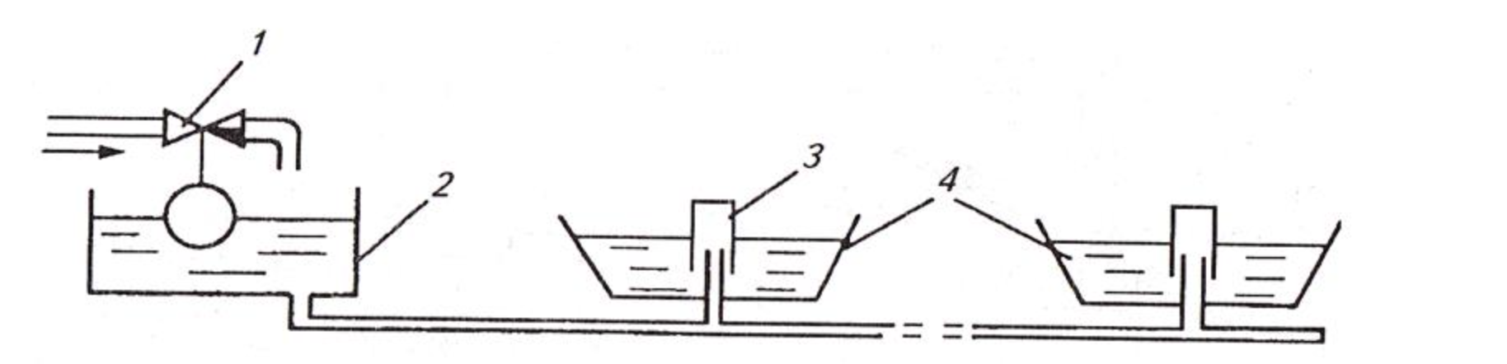
RVK-F-74
SB₂ түймесі КТ₁ уақыт релесін қосады, ол контактілерімен НA дыбыстық дабылын және уақыт кідірісімен М электр жетегінің магниттік стартерін KM₁ қосады. Фидер бүкіл ұзындығы бойынша толтырылған кезде SQ₁ шекті қосқышы. белсендіріледі, бұл арнаны бөлуді өшіреді. Келесі беруді бастамас бұрын SB₃ түймесі KT₂ релесін қосады, ол сол сияқты ON дыбыстық сигналын қосады және магниттік стартер KM₂ уақыт кідірісімен электр жетегінің M белбеуін шекті ауыстырып-қосқыштың контактілеріне дейін қайтарады SQ₂ ашық. Бұл ретте таспа жем қалдықтарынан тазартылады.
Ішетін ыдыс ыдыстарды байланыстыру принципі бойынша жұмыс істейді. Қалқымалы деңгей реттегіші 1 (10.2-суретте) 4 ішетін ыдыстардағы берілген су деңгейін ұстап тұрады. Ішетін ыдыстардың біреуін босатқанда, 3-клапанның арқасында көршіден су оған ағып кетпейді. Бұл бір жануардан екінші жануарға жұқтыру қаупін азайтады.
10.2 сурет – Ірі қара малға арналған сусын
3

Slide 4
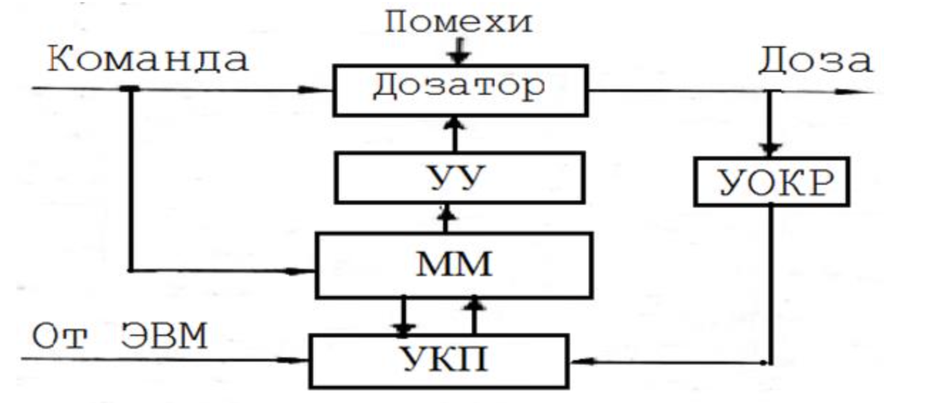
10.2 Азықты мөлшерлеуді және өнімді есепке алуды автоматтандыру
Өлшеу құрылғысы бар таспа бергіштен басқа құрылғылар берудің физикалық қасиеттері өзгерген кезде тұрақты өнімділікті қамтамасыз етпейді. Осы мақсатта диспенсерді оның математикалық моделіне сәйкес автоматты реттеу қолданылады (10.3 суретте).
10.3 сурет – Диспенсерді автоматты реттеу жүйесінің функционалдық схемасы
УУ - басқару құрылғысы; УОКР – жұмыс сапасын бағалауға арналған құрылғы; ММ—математикалық модель; УКП - MM параметрлерін түзетуге арналған құрылғы.
4

Slide 5
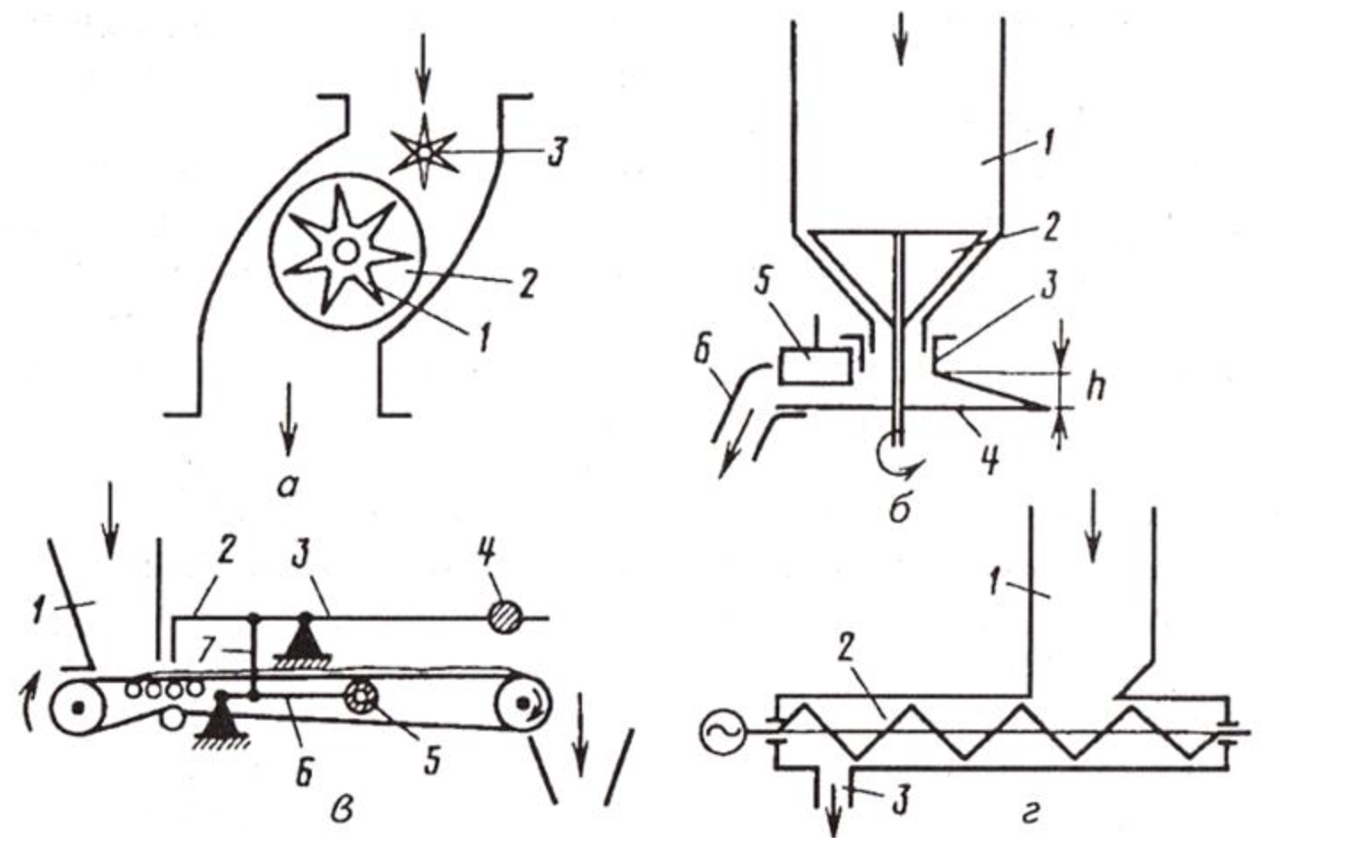
Дозалау процесін автоматтандыру деңгейіне байланысты дозаторларды басқару қолмен, жартылай автоматты немесе автоматты болуы мүмкін. Құрғақ сусымалы жемді беру үшін барабан, табақ, белдік және шнек үлестіргіштері қолданылады. Концентрлі азық үлестіргіштерінің сұлбалары 10.4-суретте көрсетілген.
а - барабан: 1 - жұлдызша; 2 — диск; 3 - ағын стимуляторы;
б - диск тәрізді: 1 - бункер; 2 - жыртқыш; 3—жылжымалы құбыр; 4 - айналмалы диск; 5 - қырғыш; 6 — шығыс науасы;
в - таспада: 1 - қабылдау шелек; 2 - реттеуші элемент; 3 — рокер қолы; 4 — жүк; 5 - ролик; 6 — рычаг; 7 - тарту;
г - бұранда: 1 - қабылдау бункері; 2 - жұмыс бұрандасы; 3 — түсіру тесігі.
10.4 сурет – Концентрлі азық таратқыштардың сұлбалары
5

Slide 6
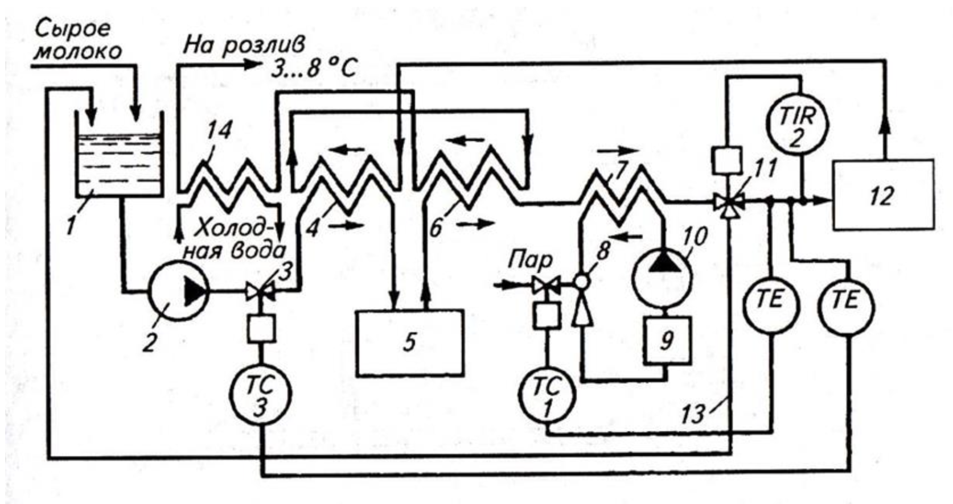
10.3 Сиырларды машинамен саууды автоматтандыру
Сауын қондырғыларын автоматтандырудың ерекшелігі олардың тағайындалуына байланысты – сауын орындарында (АДМ, АД, ДАС сияқты қондырғылар) және арнайы бөлмелерде (УДТ, УДА, УДЕ) сауу үшін. «Тандем» (УДА-8А) және «Ёлочка» (УДА-16А) сиырларын саууға арналған автоматтандырылған қондырғылар негізінен бір-біріне біріктірілген, бірақ машиналардың конструкциясы бойынша ерекшеленеді.
10.4 Сүтті бастапқы өңдеуді автоматтандыру
Сүтті алғашқы өңдеу процесіне оны тазарту, 62...90°С пастерлеу, 5...10°С дейін салқындату операциялары жатады.
Пастерлеу қондырғыларын автоматтандыру – сүт пастеризаторы – қазан 9 (10.5-суретте), инжектор 8 және сорғы 10 кіретін арнайы контурда дайындалған ыстық сумен қыздырылатын көп секциялы пластиналы жылу алмастырғыш.
10.5 сурет – Пастерлеу қондырғысын автоматтандырудың функционалдық схемасы
6

Slide 7
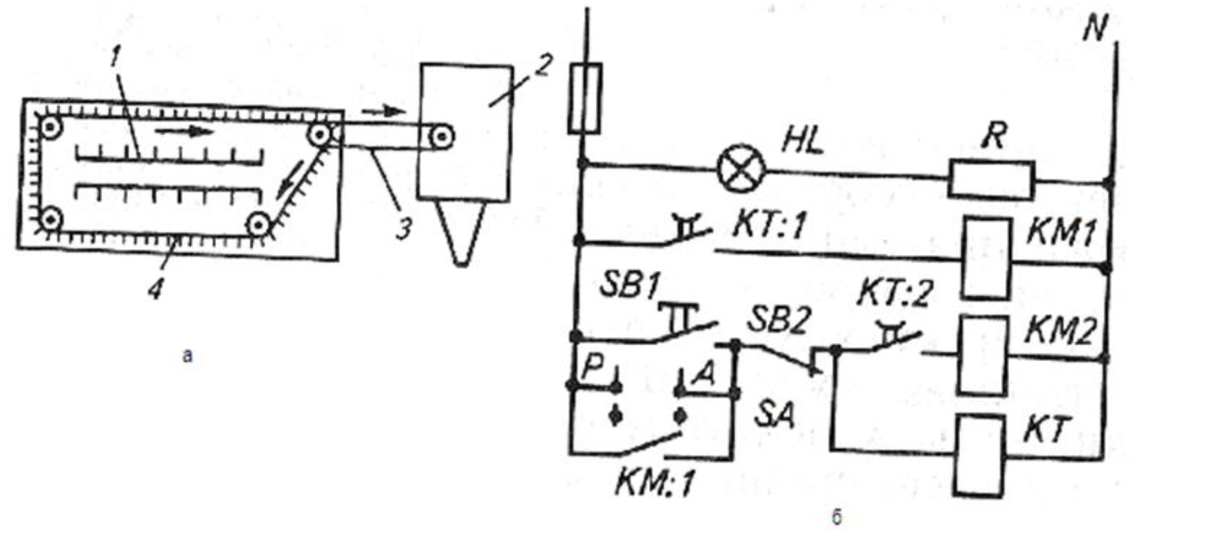
10.5 Көңді жинау және шығару жүйелерін автоматтандыру
Көңді механикаландырылған шығарудың барлық құралдары жылжымалы және стационарлық болып жіктеледі.
Қозғалмайтын механизмдер әдетте жұмыс элементі ретінде қырғыштары бар жабық металл тізбекті немесе қырғышты пайдаланады. Бұл, мысалы, TСН-160 айналмалы қозғалыстағы қырғыш конвейері (10.6, а суретін қараңыз).
1 - дүңгіршек;
2 - трактор арбасы;
3 - көлбеу конвейер;
4 - көлденең конвейер.
10.6 сурет - Көң жинайтын конвейерді орналастыру жоспары (а) және бақылау схемасы (б)
7

Slide 8
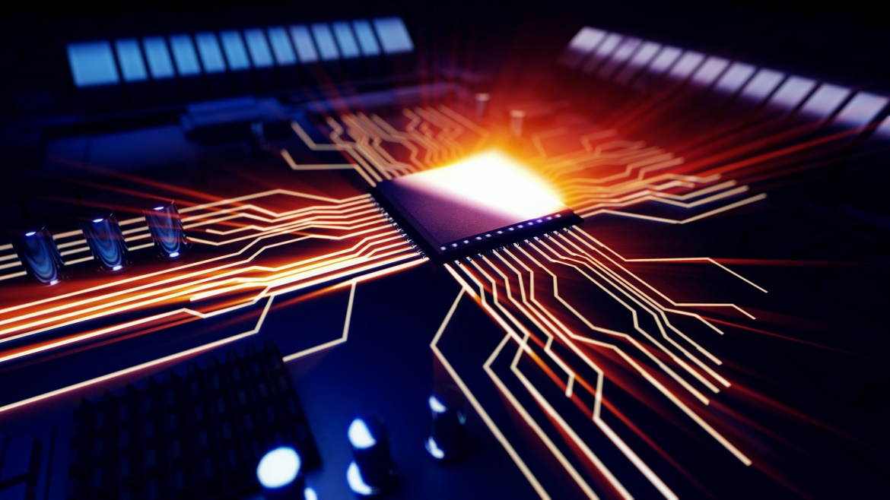
ҚОРЫТЫНДЫ
Ғылыми-техникалық және өндірістік мәселелердің кең ауқымын қамтитын өндірістік автоматика білімнің әртүрлі салаларындағы жетістіктерге негізделген. Сонымен бірге, бір жағынан, автоматика басқа ғылымдар мен өндірістерге қиындықтар туғызып, олардың одан әрі дамуын ынталандырса, екінші жағынан, оларды сапалы жаңа техникалық құралдармен және зерттеу әдістерімен жабдықтайды.
8

Slide 9
Қолданылған әдебиеттер
1. Мартыненко И.И., Лысенко В.Ф. Проектирование систем автоматики. — Агропромиздат, 1990. - 243 с.
2. Бородин И. Ф., Судник Ю. А. Автоматизация технологических процессов. - М.: КолосС, 2003. - 344 с.
3. Бородин И.Ф., Недилько Н.М. Автоматизация технологических процессов. – М.: Агропромиздат, 1986. – 368 с.
4. Курсовое и дипломное проектирование по автоматизации технологических процессов Ф.Д. Изаков, В.Р. Казедаев и др. – М.: Агропромиздат, 1988. - 183 с.
5. Захаров А.А. Практикум по применению теплоты в сельском хозяйстве – М.: Агропромиздат, 1985. - 175 с
6. Лукас В.А. Теория автоматического управления – М.: Недра 1990 – 416 с.
7. Средства автоматики и телемеханики Н.И. Бохан, И.Ф.Бородин, Ю.В. Дробышев и д.р. – М.: Агропромиздат, 1992. - 351 с.
8. Утешев У. Электротермические установки в животноводстве. Алма-Ата, КазСХИ. 1988. – 102 с.
9. Кудрявцев И.Ф., Карасенко В.А. Электрический нагрев и электротехнология - М.: Колос, 1975. – 384 с.
10. Исследование и выбор элементов систем автоматизации технологических процессов. Методические указания к курсовой работе для студентов специальности 311400. - Саратов, 1997. - 50 с .
11. Детальная разработка автоматизации технологического процесса в дипломном проекте на электрификации сельскохозяйственного объекта. Методические указания по дипломному проектированию. - Саратов, 1998.- 48 с.
12. Кирилин Н.И. Методическая разработка по расчету оптимальных систем автоматического управления сельскохозяйственными производственными процессами в курсовых и дипломных проектах. - М.: МИИСП им. Горячкина, 1992. – 70 с.
13. Наладка автоматических систем и устройств управления технологическими процессами. Справочное пособие под редакцией А.С. Клюева. - М.: Энергия, 1977. – 400 с.
14. Зайцев А.М., Жильцов В.И, Шавров А.В. Микроклимат животноводческих комплексов. - М.: Агропромиздат, 1986. - 192 с.
9

Slide 10
НАЗАРЛАРЫҢЫЗҒА РАХМЕТ!

